Slide 1
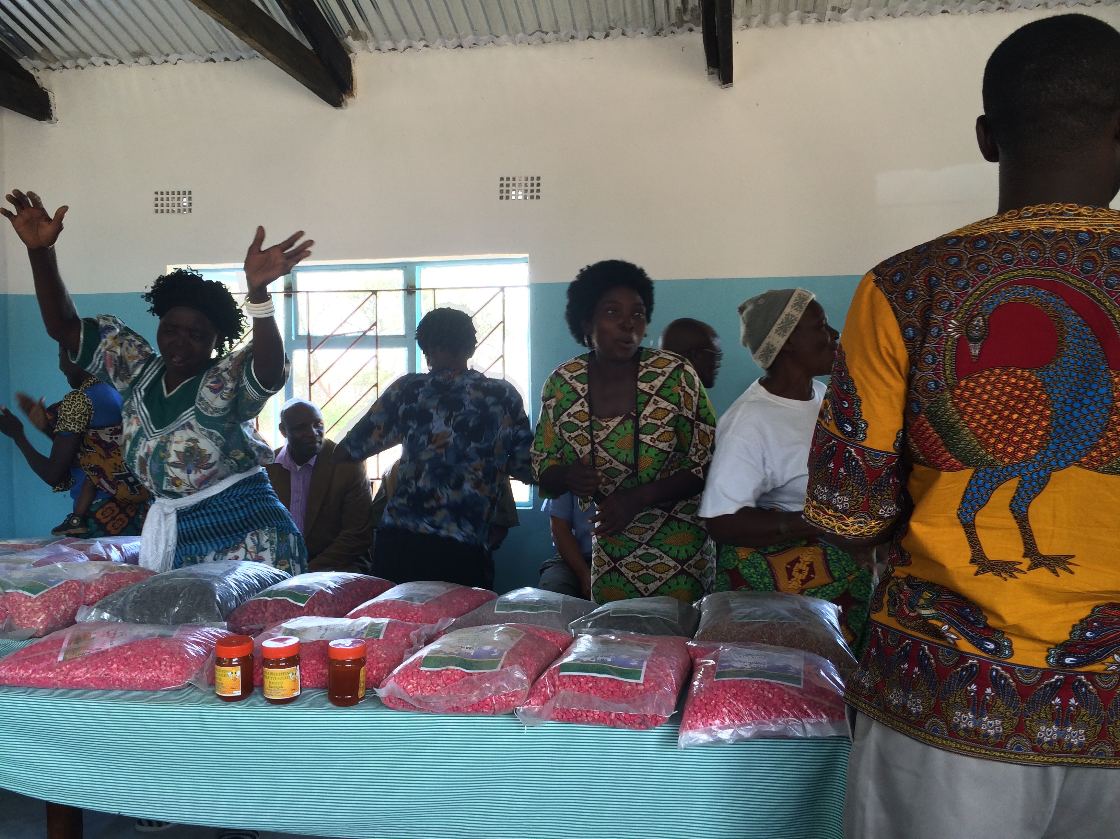

Appui LDCF pour les PNA dans les pays Africains francophones en développement
Atelier PNA, Rabat
Septembre 25-27, 2017

Slide 2
BILAN: LDCF Situation Actuelle
Engagements Totaux (Cumulés) | 1,23 milliards USD
Le total des contributions | 1,19 milliards USD
Co-financements mobilisés | 4,53 milliards USD
# Projets | 249
# Pays | 51
Fonds disponibles June 30, 2017 | 57,3 millions USD
Les projets en attente Septembre 2017 | 21; 141 millions USD

Slide 3
Appui LDCF pour les pays Africains francophones
Pays | Montant utilisé (en millions USD) | Montant restant (en millions USD) | # de Projets
Burkina Faso | 30,16 | 9,83 | 7
Burundi | 35,01 | 4,98 | 5
Chad | 30,00 | 9,99 | 6
Congo DR | 31,13 | 8,86 | 6
Djibouti | 24,63 | 15,36 | 6
Guinee | 22,41 | 17,58 | 5
Mali | 23,85 | 16,14 | 7
Mauritanie | 22,02 | 16,97 | 5
Niger | 30,03 | 9,96 | 6
Republic Centrafricaine | 11,39 | 28,60 | 3
Rwanda | 31,46 | 8,53 | 6
Togo | 30,22 | 9,77 | 5
Notes:
- Plafond actuellement: $40 millions par LDC/PMA pays les moins avancés.
40 million dollar ceiling per country for accessing LDCF funds.
This chart shows how much Francophone African LDCs have accessed under the ceiling, and how much is remaining.

Slide 4
Approbations totales/cumulées par année fiscale
Notes:
As at October 27, 2016
Total Funding approvals by Fiscal year

Slide 5
Contributions totales/cumulées par année fiscale
Notes:
As at October 27, 2016
Totals and cumulative pledges by fiscal year

Slide 6
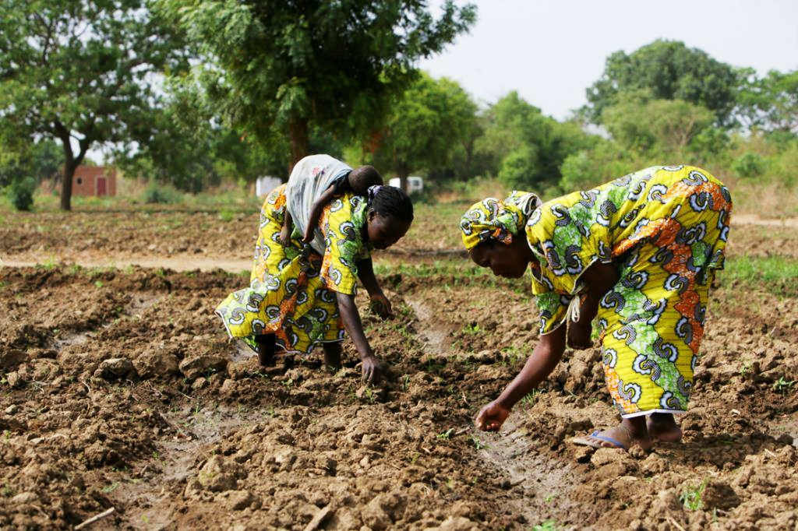
L’appui du LDCF pour les PNAs
2005 - LDCF/SCCF a été etabli pour financer les PANA
2012 - Decision 12/CP.18 a mandaté le LDCF pour le financement des PNA
~41,7millions USD pour les projets PNA
En cours de mise en oeuvre:
LDC NAP Global Support Program Phase I ($2M)
LDC NAP Global Support Program Phase II ($7M)
Non-LDC NAP Global Support Program ($4.5M)
Notes:
LDCF was established to finance NAPAs and NAPA implementation
In 2012, at COP 12, LDCF mandate was expanded to include financing NAPs
Since then, total funding for NAP processes is estimated at $41.7 million
This includes several projects that explicitly seek to advance NAP processes in Bangladesh, Chad, Niger, Rwanda and Senegal
This is in addition to targeted technical assistance for tailored one-on-one support through the LDCF-financed NAP GSP
Currently there are 3 NAP GSP projects under implementation
NAP GSP Phase 1 ($2m)
NAP GSP Phase 11 ($7m)
Non-LDC NAP GSP ($4.5m)

Slide 7
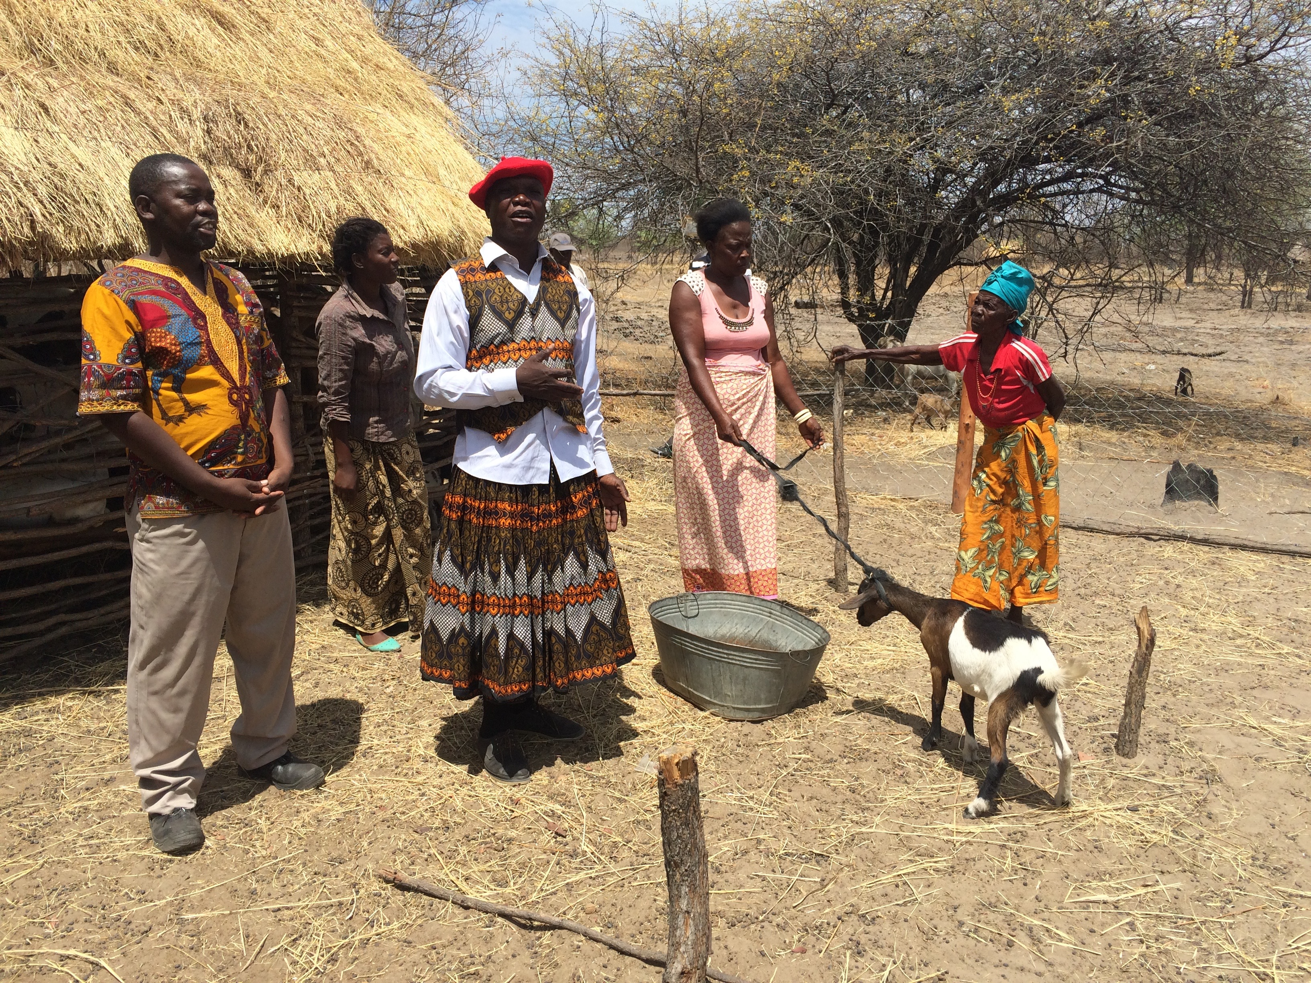
L’appui du LDCF pour les PNA
Les exemples
NAP Senegal (3,3 millions USD)
Renforcer les capacités du gouvernement du Rwanda pour faire progresser le processus PNA (6,7 millions USD)
PNA Chad (6,4 millions USD)
Planifier et financer l’adaptation au Niger (9,9 millions USD)
Integrer l’adaptation aux trajectoires de développement durable au Bangladesh (6,4 millions USD)*
Congo, DR – Croissance résiliente et adaptation
Projets en attente:
Timor Leste, Lao PDR, Malawi, Congo DR
Nombreux projets avec des elements PNA
Notes:
NAP Projects

Slide 8
CHAD PNA – USD 6,4 millions
Objectif du projet: Renforcer les capacités des ministères de la planification, des finances et de l'environnement au Tchad pour permettre l’intégration des risques à moyen et à long terme du changement climatique dans les processus existants de planification et de budgétisation.
Notes:
CHAD National Adaptation Plan, requested ~USD $3 million in LDCF resources.
Objective: To strengthen capacity of Ministries of Planning, Finance, and Environment in Chad to integrate medium and long-term climate change risks into existing planning and budgeting processes.

Slide 9
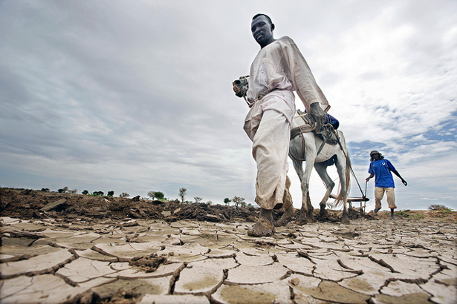
CHAD PNA – USD 6,4 millions
COMPOSANTES DU PROJET
Composante 1: Améliorer l'information sur les changements climatiques en appui du processus PNA.
Résultat attendu: Établir une base de données sur l'information climatologique et socio-économique pour guider la prise de decisions (3 millions USD)
Composante 2: Planification et budgétisation de l'adaptation dans les secteurs et les régions concernés.
Résultat attendu: Les capacités institutionnelles et de planification renforcés pour faciliter l'intégration de l'adaptation aux changements climatiques dans la budgétisation et la planification pertinentes (2,5 millions USD)
Notes:
Component 1: Enhancing information on climate change in support of the NAP process
OUTCOME: Establish climate and socioeconomic information database to guide climate-resilient policy and decision-making
Component 2: Adaptation planning and budgeting in relevant sector and regions
OUTCOME: Integrate climate change adaptation measures into national development policies and budget for sectors classified as vulnerable to climate change

Slide 10
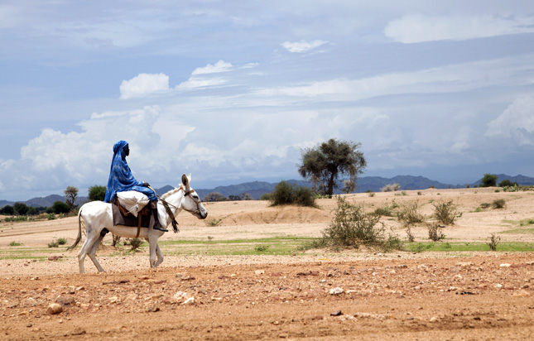
Senegal PNA – 3,3 millions USD
Objectif du projet: Renforcer la capacités des ministères sectoriels et des gouvernements locaux pour mieux évaluer les implications du changement climatique et integrer les risques climatiques dans l'élaboration des politiques et la planification stratégique.
Notes:
Project Objective:
To strengthen the capacity of sectoral Ministries and local governments to better assess
the implications of climate change and to adjust existing policies and budgets for the integration of
medium and long-term climate change risks and adaptation measures

Slide 11
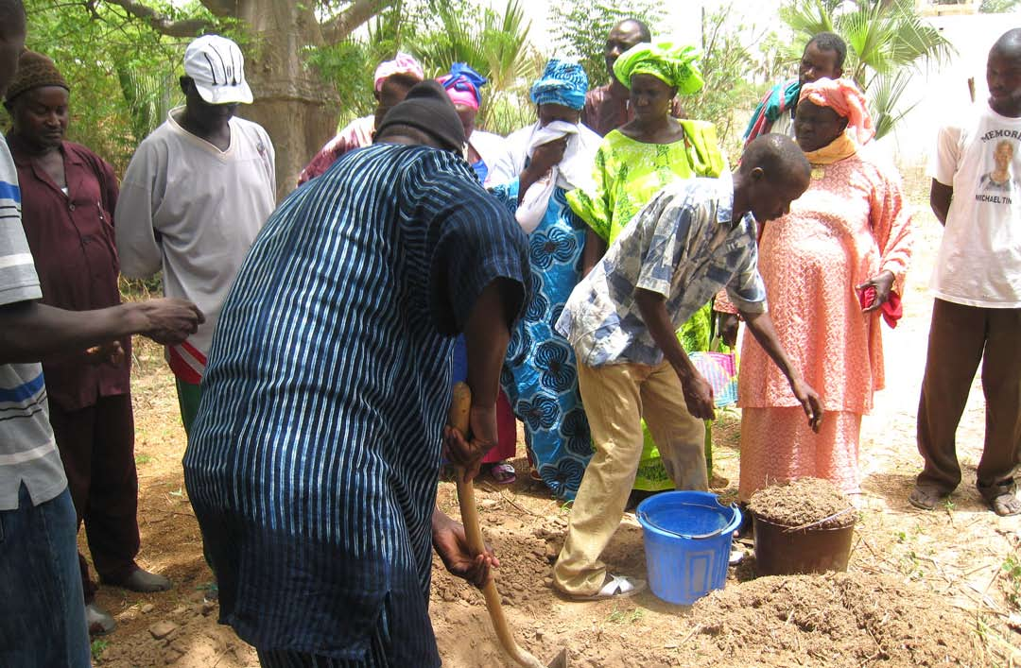
Senegal PNA – 3,3millions USD
COMPOSANTES DU PROJET
Composante 1: Identifier et répondre aux lacunes en termes de capacité et aux faiblesses dans le processus NAP Résultat attendu: Développer les capacités techniques et fonctionnelles des centres de surveillance du climat et de l'hydrologie, des chercheurs et des décideurs (personnel des ministères concernés et des conseils / départements) pour planifier les stratégies d'adaptation de long terme. (900 000 USD)
Composante 2: Les politiques resilientes au changement climatique Résultat attendu: Intégrer l’adaptation au changement climatique et les budgets liés dans les instruments de planification sectorielle pour le développement au niveau national et infra-national (1,87 millions USD)
Notes:
Component 1: Addressing capacity gaps and weaknesses in undertaking the NAP process
Outcome: Develop technical and functional capacities of climate and hydrological monitoring centers, research and decisions makers (staffs from relevant ministries and target councils/Departments) to better utilise available information on historical and future climate, biophysical, social, environment and economic to plan short and long term adaptation strategies
Component 2: Adjusting policies for long term resilience to climate changes
Outcome: Prioritize and mainstream adaptation and related budgets within national and subnational development and sectoral planning instruments

Slide 12
Des Eléments PNA communs
Indicateurs |  | # |  | # de Projets |  | # de Pays
Objective 3: intégrer l'adaptation au changement climatique dans les politiques, les planifications, et les processus
LDCF | # de politiques/plans regionaux, nationaux, et sectoriels renforcés |  | 180 |  | 71 | 40
 | # de politiques/plans infra-nationaux et processus renforcés |  | 1,577 |  | 79 | 40
SCCF | # de politiques/plans nationaux et secroriels renforcés |  | 128 |  | 32 | 47
 | # de plans et de processus infra-nationaux renforcés |  | 269 |  | 23 | 39
Notes:
Aside from projects which are explicitly iterated as NAP projects, the LDCF/SCCF regularly finances projects that support long-term iterative adaptation planning.
LDCF Framework objectives and indicators are directly relevant to the NAP process. For example, as shown above, two commonly utilized LDCF indicators include the number of policies and plans strengthened at the national, regional, and sectoral levels.
One example of a project with has strong NAP elements is the project “Climate resilient growth and adaptation” in Congo, DR.
Although it’s not iterated as a NAP project in it’s title, project components include: 1) Addressing adaptation challenges into national and provincial planning process; and 2) Productivity, sustainability, and resilience enhanced – both of which are envisioned to feed into and support the NAP process.
The objective of this project is to develop adaptation-enabling environment and improve agro-ecological production practices to prepare for and respond to the immediate and potential impacts of climate change in the forest and mountainous agro-ecological zones.
The project is currently in the pipeline, and requesting ~USD$9 million in financing.

Slide 13
Notes:
NEXT STEPS
Giudance from COP 22: Has prioritized building the capacity of LDCs to effectively implement the Paris Agreement:
Consultations with the LDC Chair ongoing on how to effectively operationalize this.
There is increasing interest from subnational contributors (cities and states) – Walloon region of Belgium and Montreal have both contributed in 2017.
LDCF/SCCF Council asked for approaches to a more strategic and innovative use of funds in the LDCF pipeline - now projects must be resubmitted after 1 year in the pipeline to ensure projects are still relevant

Slide 14
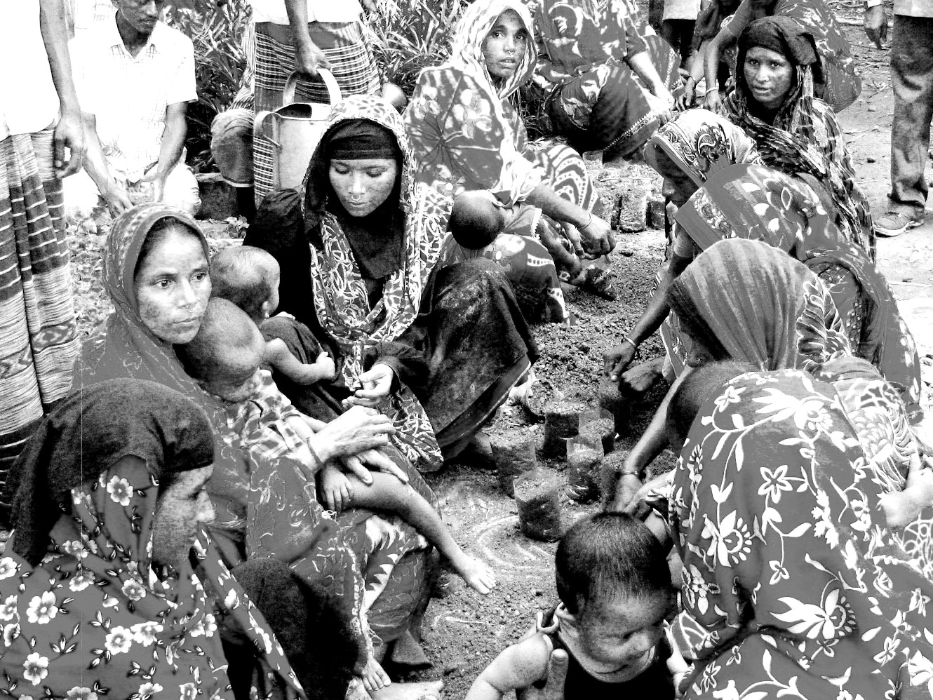
Merci pour votre attention
Pour les questions et commentaires:
Katya Kuang-Idba, kkuangidba@thegef.org

